Slide 1

VIẾT ĐOẠN VĂN MIÊU TẢ ĐỒ VẬT
Viết
Đọc mở rộng

Slide 2

Yêu cầu cần đạt
*Kiến thức, kĩ năng:
- Viết được 2-3 câu tự giới thiệu về đồ chơi em thích.
*Phát triển năng lực và phẩm chất:
- HS sử dụng được ngôn ngữ trong việc kể, tả về đặc điểm của các đồ chơi quen thuộc, gần gữi ở xung quanh.
- Biết chia sẻ khi chơi, quan tâm đến người khác bằng hành động đơn giản

Slide 3
Viết
LUYỆN VIẾT
ĐOẠN VĂN

Slide 4



BY YUSHEN
1. Kể tên những đồ chơi của em.
Em thích đồ chơi nào nhất? Vì sao?
- Đồ chơi có đặc điểm gì?
- Vì sao em thích đồ chơi đó?

Slide 5



BY YUSHEN
(1) Em chọn tả đồ chơi nào?
(2) Nó có đặc điểm gì? (hình dạng, màu sắc, hoạt động, …)
(4) Tình cảm của em với đồ chơi đó như thế nào?
Tả đồ chơi
(3) Em thường chơi đồ chơi đó vào những lúc nào?

Slide 6
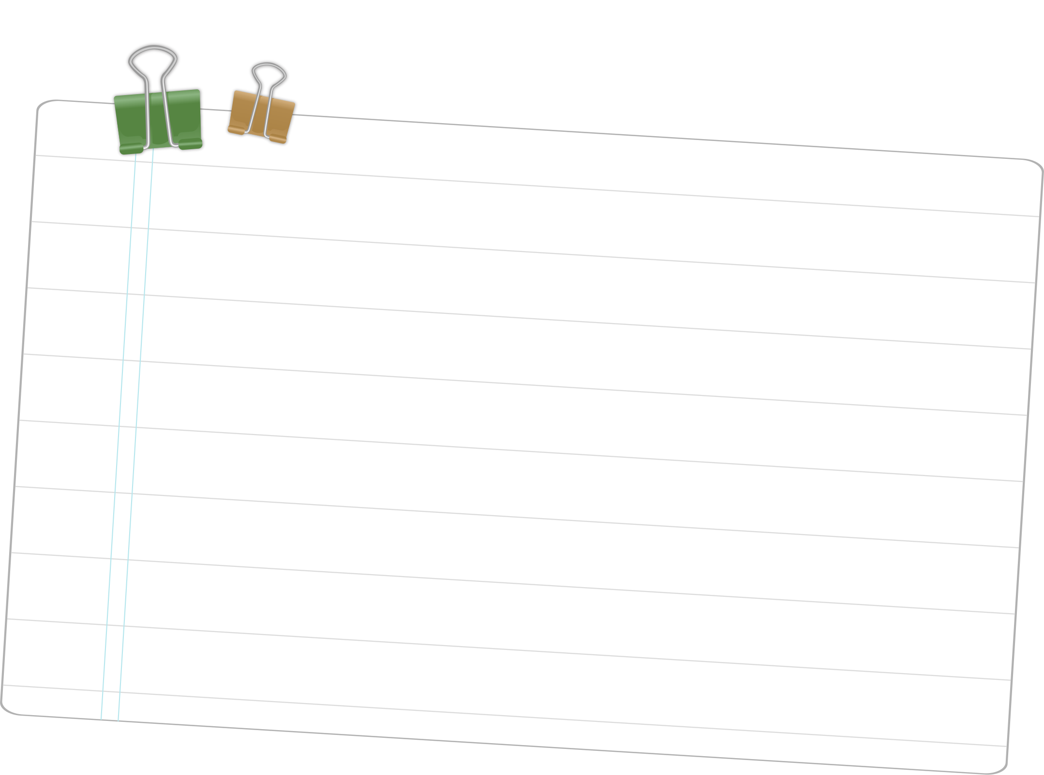



Bài tham khảo.
Bài tham khảo
Em rất thích đồ chơi gấu bông của em. Đó là món quà mẹ mua cho em nhân dịp sinh nhật. Chú gấu bông được làm từ lông mịn, có màu trắng tinh rất xinh xắn. Gấu bông to bằng người em, em có thể dùng ôm khi đi ngủ. Với em, gấu bông như một người bạn đồng hành và chơi đùa cùng em. Em rất yêu quý món đồ chơi này và sẽ giữ gìn nó thật cẩn thận.

Slide 7

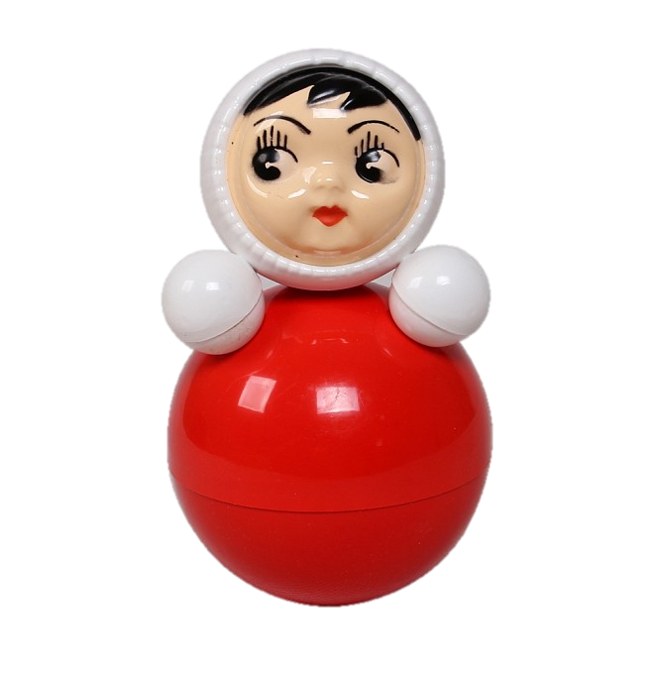
Bài tham khảo.
Bài tham khảo
Đồ chơi mà em yêu thích là nhất là con lật đật. Con lật đật được bao phủ bởi một màu đỏ tươi sáng. Đầu, thân và hai tay của lật đật đều có dạng hình tròn. Những lúc rảnh rỗi em thường đem lật đật ra chơi. Cứ lật qua lật lại nhưng chú ta không hề ngã. Bố em nói lật đật tượng trưng cho ý chí bền bỉ, không khuất phục trước khó khăn, thử thách. Em rất yêu lật đật. Em giữ gìn lật đật cẩn thẩn dù lúc chơi hay là không chơi.

Slide 8
ĐỌC MỞ RỘNG
Viết

Slide 9
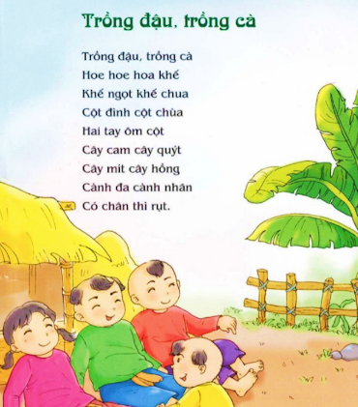
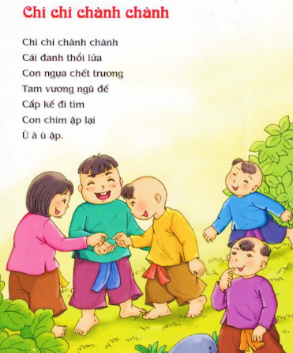
1. Tìm đọc một bài thơ hoặc một bài đồng dao về một đồ chơi, trò chơi

Slide 10




Em thích nhất chi tiết nào
trong bài thơ/đồng dao?

Slide 11

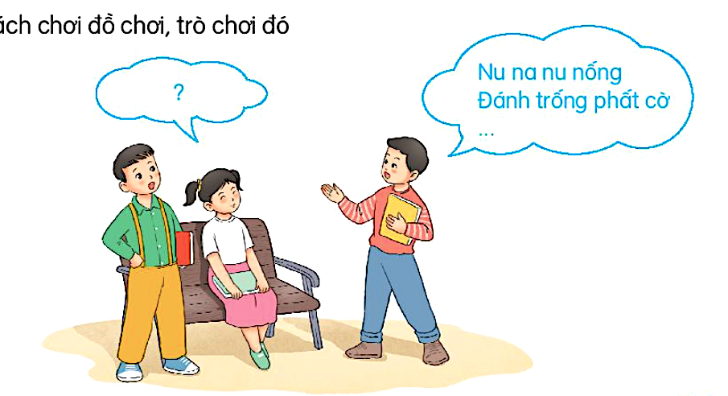
2. Nói với bạn:
- Tên của đồ chơi, trò chơi.
- Cách chơi đồ chơi, trò chơi đó.
Nu na nu nống
Đánh trống phất cờ
….

Slide 12

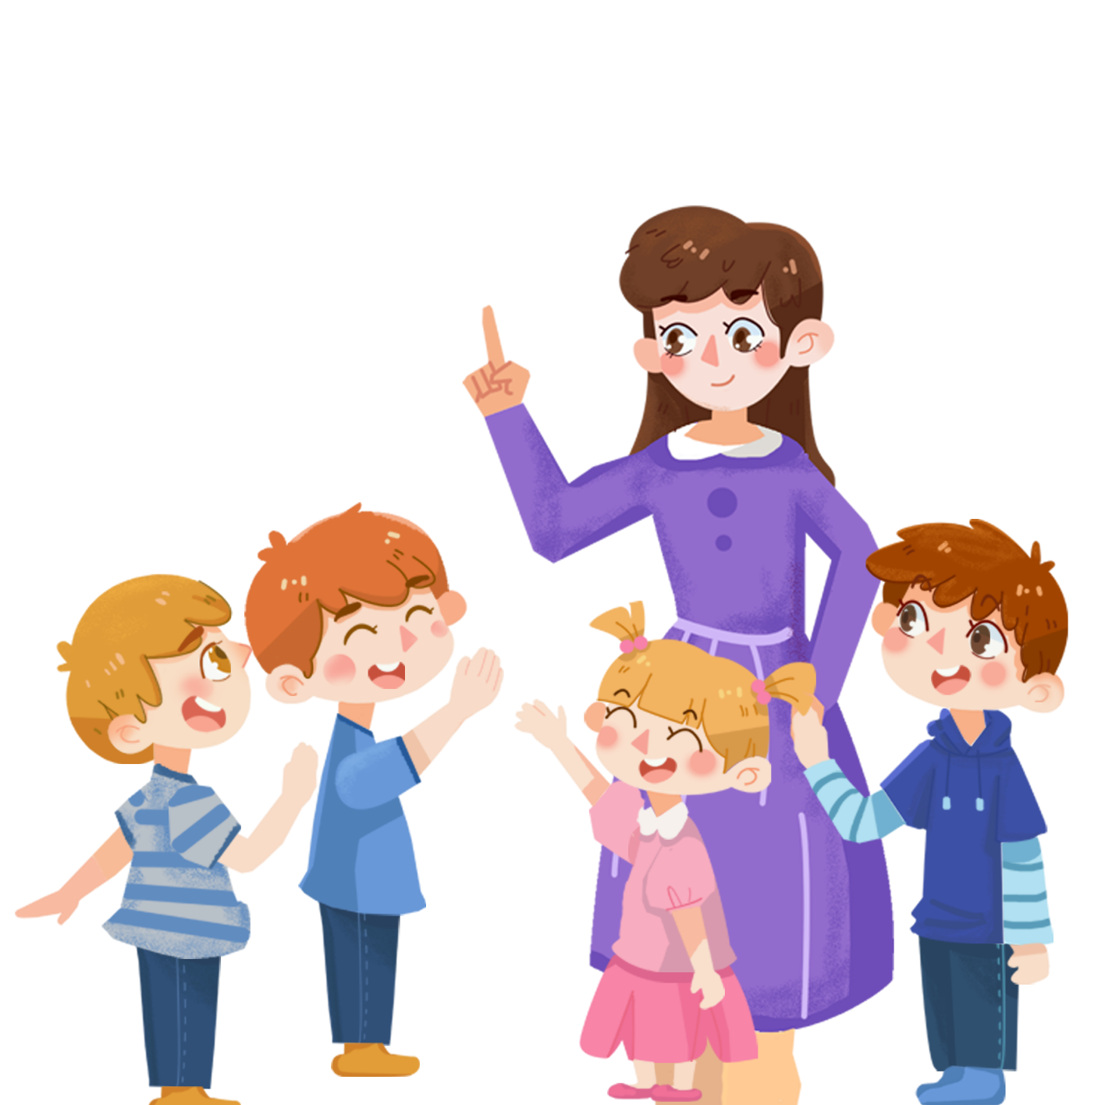
TẠM BIỆT
CÁC EM

Slide 13

GIÁO ÁN ĐIỆN TỬ LỚP 4
GIÁO ÁN ĐIỆN TỬ LỚP 2 & LỚP 3
Bộ Kết nối tri thức
Soạn bài giảng yêu cầu các khối lớp
Thiết kế bài giảng E – Learning
MĂNG NON – TÀI LIỆU TIỂU HỌC
Mời truy cập: MĂNG NON- TÀI LIỆU TIỂU HỌC/ Facebook
SĐT ZALO : 0382348780 - 0984848929

